Slide 1
Урок №170

Slide 2
Периодичность десятичного разложения обыкновенной дроби

Slide 3
В чём отличие?
2, 1456738…
и 1, 232323…

Slide 4
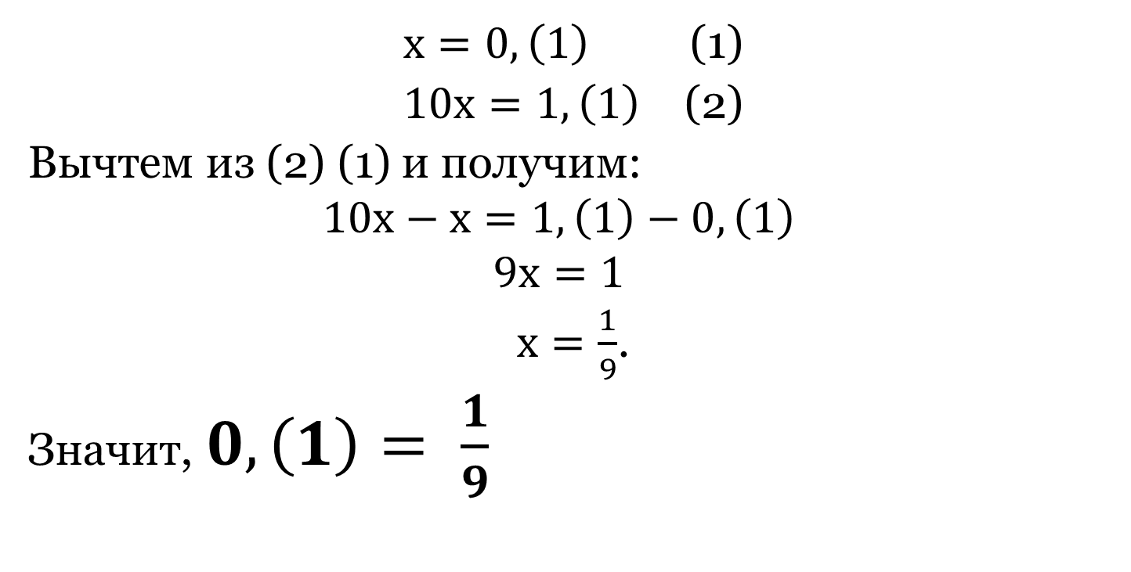
Периодическая дробь превращается… превращается… в обыкновенную дробь!

Slide 5
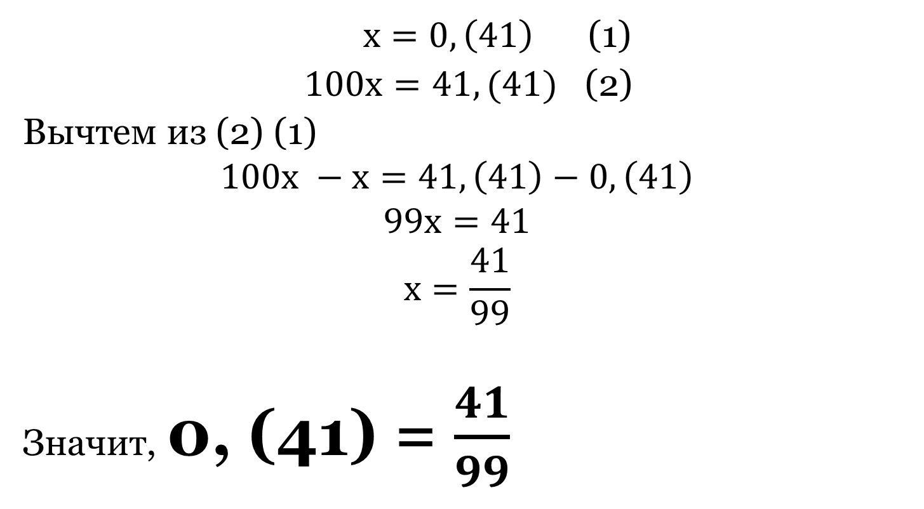
Периодическая дробь превращается… превращается… в обыкновенную дробь!
$х=0,\left(41\right)$ (1)
$100х=41, (41)$ (2)
Вычтем из (2) (1)
$$100х −х=41,\left(41\right)−0, \left(41\right)$$
$$99х=41$$
$$х=\frac{41}{99}$$
Значит, 0, (41) = $\frac{41}{99}$

Slide 6
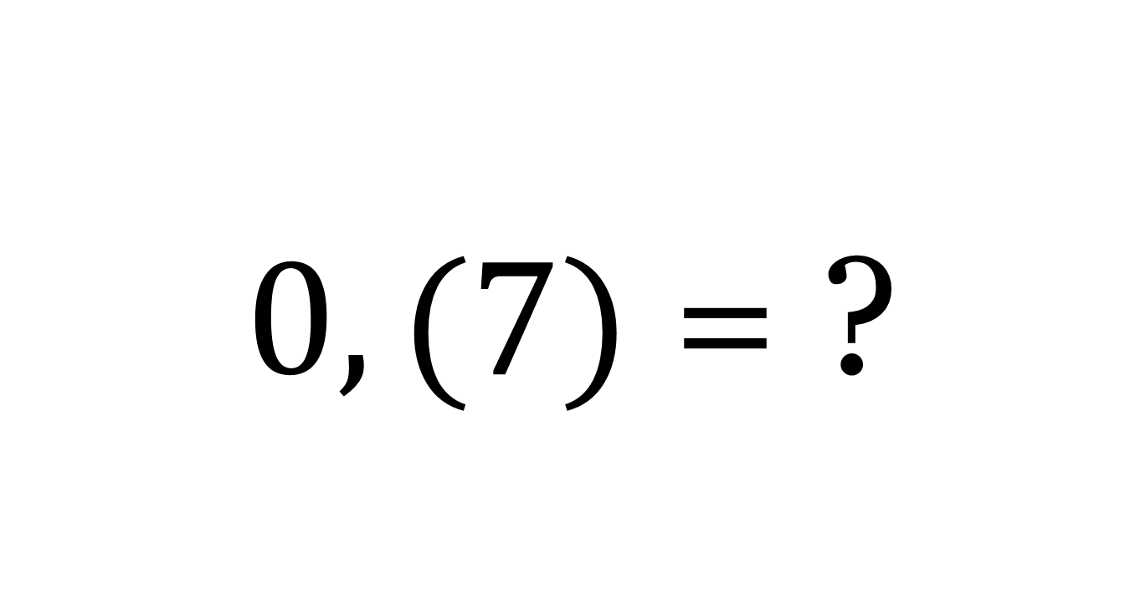
Не верите? Попробуйте сами!
$0, (7)$ = ?

Slide 7
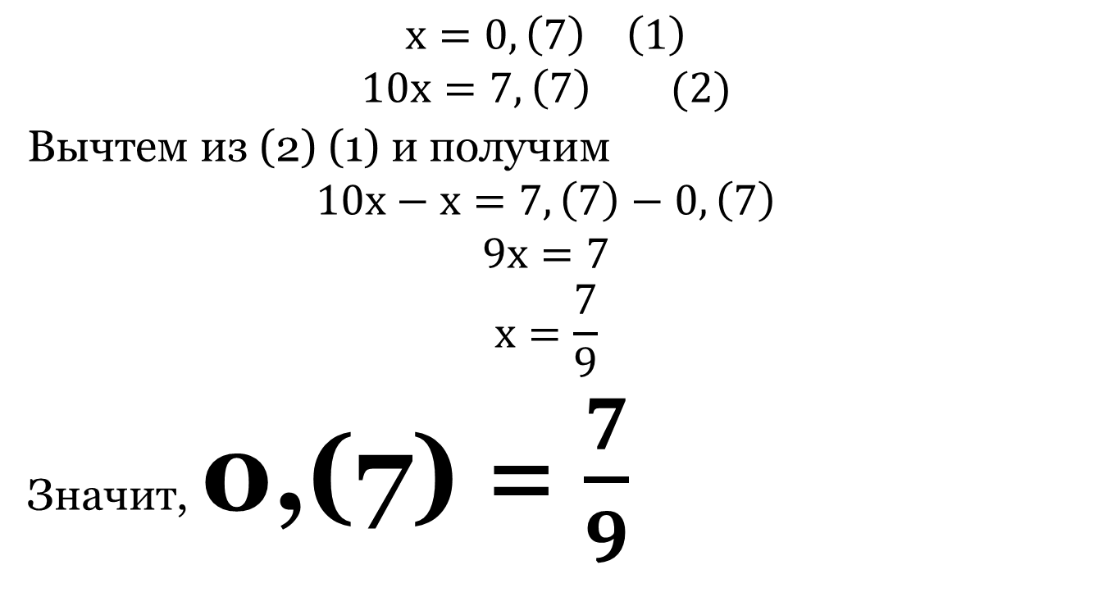
Проверим…
$$х=0,\left(7\right) \left(1\right)$$
$$10х=7,\left(7\right) (2)$$
Вычтем из (2) (1) и получим
$$10х−х=7, \left(7\right)−0, \left(7\right)$$
$$9х=7$$
$$х=\frac{7}{9}$$
Значит, 0,(7) = $\frac{7}{9}$

Slide 8

Решаем вместе!
Ст. 198, №980 - устно , 983 (а,в,д,ж),
984 (а,д,и).

Slide 9


Slide 10
Решить самостоятельно:
№984 (2 столбик)
взаимопроверка

Slide 11

Домашнее задание…
п. 5.3, 1 группа: №982 , 983 (б,г,е,з).
2 группа: + № 984 (3,4 столбик)

